Slide 1
INTEGRASI AIK, PENELITIAN DAN PENGABDIAN KEPADA MASYARAKAT DALAM pembelajaran
Dr. Nyimas Heny Purwati, M.Kep., Ns., Sp.Kep.An
Disampaikan Dalam Kegiatan Workshop Penyusunan RPS
Sabtu, 26 Agustus 2023, STIKES Muhammadiyah Ciamis

Slide 2
Rps (Rancangan pembelajaran semester)
Rencana Pembelajaran Semester (RPS) adalah dokumen perencanaan pembelajaran yang disusun sebagai panduan bagi mahasiswa dalam melaksanakan kegiatan perkuliahan selama satu semester untuk mencapai capaian pembelajaran yang telah ditetapkan.
Tujuan penyusunan RPS adalah agar setiap dosen melakukan proses pembelajaran secara lebih bertanggungjawab, dalam rangka mencapai standar proses pembelajaran sebagaimana telah diamanatkan dalam Standar Nasional Pendidikan.

Slide 4
Gambar Tahapan Penyusunan Dokumen Kurikulum

Slide 5
PENGEMBANGAN RPS
Standar internasional/21st Competencies
Need assessment (Profesional, industry, social)
KKNI/SN-DIKTI
Bencmarking ke PT DN/LN
Visi, Misi, University Value
R P S
CPL
Identitas Mata Kul Program Pembelajaran:
Minggu ke..
CPL-CPMK-SUB- CPMK
Bahan Kajian
Bentuk dan Metode Pembelajaran
Media
Waktu
Pengalaman Belajar Mhs
Kriteria dan indikator
Bobot nilai
Stake Holder (Market Signal)
Profil Lulusan
Mata Kuliah
Struktur Kurikulum
Peran yang dapat dilakukan (dalam ruang lingkup pekerjaannya) oleh lulusan di bidang keahlian atau bidang kerja tertentu setelah menyelesaikan studinya
Bahan Kajian
Scientific Vision
10. Referensi
Konsorsium Bidang Keilmuan

Slide 6
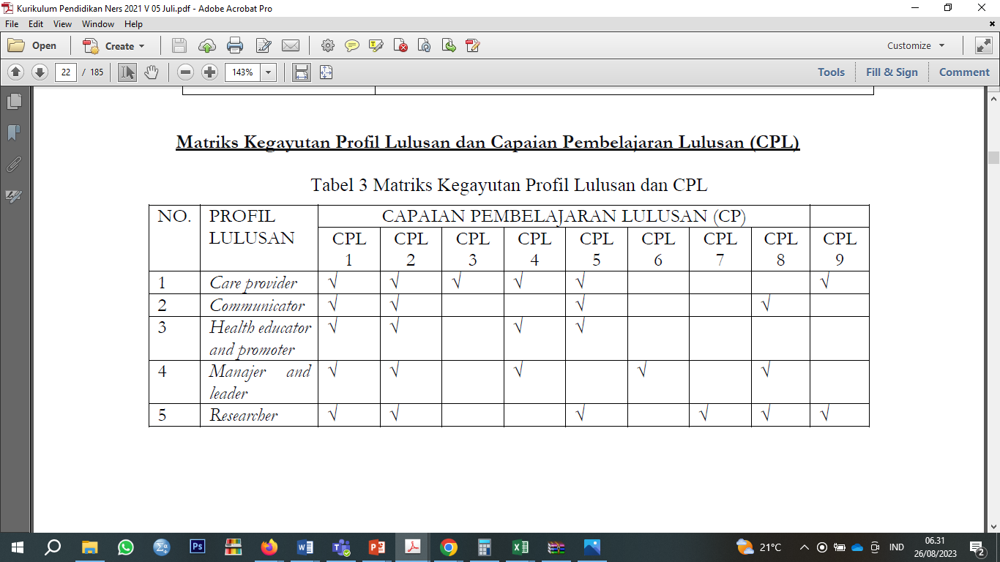

Slide 7
Prosedur Penyusunan Rencana Pembelajaran Semester
(RPS)
Berdasarkan Permendikbud No. 3 Tahun 2020 tentang SN PT
WHO???????
Ditetapkan dan dikembangkan oleh dosen secara mandiri atau bersama dalam kelompok keahlian suatu bidang ilmu pengetahuan dan/atau teknologi dalam program studi.

Slide 8
Bagaimana prosedur penyusunan rps
Pertanyaan pengarah
dalam penyusunan RPS
Apa capaian pembelajaran yang akan dicapai? Profil lulusan, Capaian Pembelajaran lulusan, kontribusi Mata kuliah, dan CP Pembelajaran Mata kuliah.
Apa yang akan dibelajarkan (Materi ajar) ? Bagaimana mengemas (bahan ajar)nya ? Sesuaikan dengan pendekatan pembelajaran yang digunakan (Standar Isi)
Bagaimana cara membelajarkannya (pendekatan, model, strategi, metode, teknik? Adakah media yang digunakan? (Standar Proses).
Bagaimana mengetahui ketercapaian target hasil belajarnya? Pengembangan sistem evaluasi hg tindak lanjutnya. (Standar Penilaian)

Slide 9
PENJABARAN SELARAS CPL PADA MATA KULIAH
CPL ⇒ CPMK ⇒ Sub-CPMK

Slide 10
Keselarasan Herarki Capaian Pembelajaran pada Mata Kuliah
Masih bersifat
umum
Capaian Pembelajaran Lulusan Program Studi
(Expected Learning Outcomes/Student Outcomes): SKL/CPL
PRODI
Bersifat
spesifik thd MK
Capaian pembelajaran lulusan yang dibebankan pada mata kuliah (Courses Learning Outcomes): CPMK
Proses Penyusunan
Proses Pencapaian
MK
dapat diukur / diamati
Kemampuan akhir yang direncanakan pada tiap tahap pembelajaran
(Lesson learning outcomes): Sub-CPMK
Tahapan
belajar
Indikator-1
Indikator-2
Indikator-N
Instrumen Penilaian & Evaluasi
(Sesuai dengan indicator & kriteria)
Bentuk / Metoda / Penugasan Pembelajaran Materi Pembelajaran (keluasan dan kedalaman)

Slide 11
Penjabaran Capaian Pembelajaran
Capaian Pembelajaran Lulusan (CPL) yg dibebankan pd MK
Constructive Alignment CPL
Masih bersifat
umum
Beberapa item CPL yang terdiri dari ranah sikap, ketrampilan umum, ketrampilan
khusus, dan pengetahuan yang dibebankan pada suatu mata kuliah.
Capaian Pembelajaran Mata Kuliah (CPMK)
Bersifat
spesifik thd MK
CPMK (Courses Learning Outcomes) adalah capaian pembelajaran yang bersifat spesifik terhadap mata kuliah mencakup aspek sikap, ketrampilan dan pengetahuan yg dirumuskan berdasarkan beberapa CPL yang dibebankan pada matakuliah.
Sub Capaian Pembelajaran Mata Kuliah (Sub-CPMK)
dapat diukur /
diamati
Sub-CPMK (Lesson learning outcomes) adalah merupakan penjabaran dari setiap CPMK, bersifat dapat diukur dan/atau diamati dan merupakan kemampuan akhir yang direncanakan pada tiap tahap pembelajaran.

Slide 12
CONTOH Keselarasan CPL ⇒ CPMK ⇒ Sub-CPMK
CPL: Mampu merancang dan melaksanakan
Matode Penelitian
Masih bersifat umum
penelitian dengan metodologi yang benar serta menganalisis dan menginterpretasi data dengan tepat;
Tugas Akhir / Skripsi Statistik
CPMK: Mampu merancang dan melaksanakan
penelitian dengan metodologi yang benar serta
Matode Penelitian
Bersifat
spesifik thd MK
menganalisis dan menginterpretasi data dengan
tepat;
Sub-CPMK1: mampu menjelaskan berbagai metode penelitian kualitatif dan kuantitatif;
Sub-CPMK2: mampu merumuskan permasalahan penelitian dan merumuskan hipotesis penelitian dg
sumber rujukan bermutu, terukur dan sahih
Sub-CPMK3: mampu merancang penelitian dalam bentuk
proposal penelitian TA & mempresentasikan nya
dg kinerja mandiri, bermutu, dan terukur;
dapat diukur /
diamati

Slide 13
S.M.A.R.T: PrinS.M.A.R.T: Prinsip Menakar Ketercapaian CPsip Menakar Ketercapaian CP
S.M.A.R.T: Prinsip Menakar Ketercapaian CP
Specific
Capaian pembelajaran harus jelas, menggunakan istilah yang spesifik menggambarkan kemampuan pengetahuan, nilai, sikap dan kinerja yang diinginkan. Gunakan kata-kata tindakan atau kata kerja nyata (concrete verbs).
Capaian pembelajaran harus mempunyai target dan hasil yang dapat diukur atau diamati, sehingga kita dapat menentukan kapan hal tersebut dapat dicapai oleh mahasiswa.
Measurable
Achievable
Pastikan bahwa kemampuan yang diinginkan adalah sesuatu yang mahasiswa dapat mencapainya dlm aktivitas belajar.
Pastikan bahwa kemampuan mahasiswa yang diinginkan adalah realistis dan Relevan untuk dicapai oleh mahasiswa.
Realistic
Time-bound
Pastikan bahwa waktu yang diperlukan oleh mahasiswa untuk
mencapai kemampuan yg diinginkan cukup dan wajar.

Slide 14
Prinsip Penulisan CPMK & Sub-cpmk
Berorientasi kepada mahasiswa, bukan kepada dosen atau mata kuliah;
Berorientasi kepada hasil belajar, bukan kepada proses belajar;
Dapat didemontrasikan oleh mahasiswa pd akhir pembelajaran dan dapat diukur.

Slide 15
ANALISIS KEBUTUHAN BELAJAR MAHASSIWA SESUAI KONTEKNYA
Analisis Kebutuhan Belajar

Slide 16
Analisis Kebutuhan Belajar Mahasiswa
CPL-PRODI yang dibebankan pada MK
Sub-CPMK-1 | mampu menjelaskan tentang Pengetahuan, Ilmu, filsafat & etika dan plagiasi dlm penelitian. [C2,A3] (CPMK-6);
Sub-CPMK-2 | mampu menjelaskan berbagai metode penelitian kualitatif dan kuantitatif [C2,A3] (CPMK-2);
Sub-CPMK-3 | mampu merumuskan permasalahan penelitian dan merumuskan hipotesis penelitian dg sumber rujukan bermutu, terukur dan sahih [C3,A3] (CPMK-4);
Sub-CPMK-4 | mampu menjelaskan validitas dan reliabilitas pengukuran dalam penelitian [C2,A3] (CPMK-2);
Sub-CPMK-5 | mampu memilih dan menetapkan sampel penelitian dg sistematis, bermutu, dan terukur [C3,A3] (CPMK-2);
Sub-CPMK-6 | mampu mengembangkan instrumen pengumpul data penelitian dg kinerja mandiri, bermutu, dan terukur [C3,A3] (CPMK-2); dan
Sub-CPMK-7 | mampu merancang penelitian dalam bentuk proposal penelitian TA & mempresentasikan nya dg tanggung jawah dan etika [C6,A3,P3] (CPMK-2)
Entry skills, Entry behavior, Motivation, Educational & ability levels;
Learner characteristics (learning style);
Kecukupakan minimal materi pembelajaran;
Madia dan sarana pembelajaran;
Komptensi & keahlian dosen pengampu mata kuliah;
Bentuk & metode pembelajaran yg sesuai;
Metode penilaian dan evaluasi yg sesuai;
Jumlah dan frekwensi penilaian & evaluasi; dll.

Slide 17
ANALISIS KEBUTUHAN BELAJAR MAHASSIWA SESUAI KONTEKNYA
Analisis Kebutuhan Belajar

Slide 18
MERUMUSKAN INDIKATOR & KRETERIA PENILAIAN
Indikator & Penilian

Slide 19
Indikator & Kriteria Penilaian
Indikator penilaian adalah pernyataan spesifik dan terukur yang mengidentifikasi pencapaian kemampuan atau kinerja hasil belajar mahasiswa yang disertai bukti- bukti.
Kreteria Penilaian adalah patokan yang digunakan sebagai ukuran atau tolok ukur ketercapaian pembelajaran dalam penilaian berdasarkan indikator-indikator yang telah ditetapkan. Kreteria penilaian merupakan pedoman bagi penilai agar penilaian konsisten dan tidak bias. Kreteria dapat berupa kuantitatif ataupun kualitatif.

Slide 20
INDIKATOR DAN KRITERIA PENILAIAN
Sub-CPMK-2: mampu menjelaskan berbagai metode penelitian kualitatif
dan kuantitatif [C2,A3]
Indikator:
Ketepatan membedakan pengertian dan karakteristik metode penelitian kualitatif dan kuantitatif;
Ketepatan menjelaskan tahapan metode penelitian kualitatif dan
kuantitatif;
2.3 ………….
Bentuk non-test & tes:
Menyusun diagram alir
tahapan penelitian;
Soal esay ETS
Instrumen Penilaian:
Rubrik;
Pedoman Penskoran (Marking Scheme) Soal EsaySoal esay ETS

Slide 21
BENTUK & INSTRUMEN
PENILAIAN
Penilaian & evaluasi

Slide 22
BENTUK DAN INSTRUMEN PENILAIAN
Sub-CPMK-2: mampu menjelaskan berbagai metode penelitian kualitatif
dan kuantitatif [C2,A3]
Indikator:
Ketepatan membedakan pengertian dan karakteristik metode penelitian kualitatif dan kuantitatif;
Ketepatan menjelaskan tahapan metode penelitian kualitatif dan
kuantitatif;
2.3 ………….
Bentuk non-test & tes:
Menyusun diagram alir
tahapan penelitian;
Soal esay ETS
Instrumen Penilaian:
Rubrik;
Pedoman Penskoran (Marking Scheme) Soal EsaySoal esay ETS

Slide 23
BENTUK, METODE PEMBELAJARAN, & RPS
Bentuk, Metode & RPS

Slide 24
Pengalaman belajar mahasiswa:
No Bentuk Pembelajaran
Kuliah, Responsi, Tutorial
Seminar atau yang setara
Praktikum, Praktik Studio, Praktik Bengkel, Praktik Lapangan, Penelitian, Pengabdian Kepada Masyarakat dan/atau bentuk pembelajaran lain yang setara
No | Metode Pembelajaran
1 | Small Group Discussion | SGD
2 | Role-Play & Simulation | RPS
3 | Discovery Learning | DL
4 | Self-Directed Learning | SDL
5 | Cooperative Learning | CoL
6 | Collaborative Learning | CbL
7 | Contextual Learning | CtL
8 | Project Based Learning | PjBL
9 | dan metode lainnya yg setara
(Sumber: PermenRistekDikti no.44, tahun 2015)

Slide 25
Contoh Bentuk, Metode, & Penugasan Pembelajaran
Sub-CPMK-2: mampu menjelaskan berbagai metode
penelitian kualitatif dan kuantitatif [C2,A3]
Bentuk
Kuliah;
Diskusi;
Metode
[TM: 1 mg x (2 sks x 50”)]
Tugas-3: Studi kasus: menyusun diagram alir metode penelitian sesuai dg masalah yg dipilih, beserta penjelassannya. [PT+BM:(1+1)mg x (2 sks x 60”)]
Tugas
TM=Tatap Muka,
PT =Penugasan Terstuktur,
BM=Belajar Mandiri.

Slide 26
Contoh Bentuk, Metode, & Penugasan Pembelajaran
Sub-CPMK-2: mampu menjelaskan berbagai metode
penelitian kualitatif dan kuantitatif [C2,A3]
Bentuk
Kuliah;
Diskusi;
Metode
[TM: 1 mg x (2 sks x 50”)]
Tugas-3: Studi kasus: menyusun diagram alir metode penelitian sesuai dg masalah yg dipilih, beserta penjelassannya. [PT+BM:(1+1)mg x (2 sks x 60”)]
Tugas
TM=Tatap Muka,
PT =Penugasan Terstuktur,
BM=Belajar Mandiri.

Slide 27
PERMENRISTEKDIKTI NOMOR 44 TAHUN 2015, STANDAR NASIONAL PENDIDIKAN TINGGI
Bagian Keempat Standar Proses Pembelajaran, Pasal 12
Perencanaan proses pembelajaran sebagaimana dimaksud dalam Pasal 10 ayat (2) huruf b disusun untuk setiap mata kuliah dan disajikan dalam rencana pembelajaran semester (RPS) atau istilah lain.
RPS atau istilah lain ditetapkan dan dikembangkan oleh dosen secara mandiri atau bersama dalam kelompok keahlian suatu bidang ilmu pengetahuan dan/atau teknologi dalam program studi.
RPS paling sedikit memuat:
a.nama program studi, nama dan kode mata kuliah, semester, sks, nama dosen pengampu; b.capaian pembelajaran lulusan yang dibebankan pada mata kuliah;
c.kemampuan akhir yang direncanakan pada tiap tahap pembelajaran untuk memenuhi capaian pembelajaran lulusan;
d.bahan kajian yang terkait dengan kemampuan yang akan dicapai;
metode pembelajaran;
waktu yang disediakan untuk mencapai kemampuan pada tiap tahap pembelajaran;
pengalaman belajar mahasiswa yang diwujudkan dalam deskripsi tugas yang harus dikerjakan oleh mahasiswa selama satu semester;
kriteria, indikator, dan bobot penilaian; dan
daftar referensi yang digunakan.
RPS wajib ditinjau dan disesuaikan dengan perkembangan ilmu pengetahuan dan teknologi.
Proses pembelajaran melalui kegiatan kurikuler wajib menggunakan metode pembelajaran yang efektif sesuai dengan karakteristik mata kuliah untuk mencapai kemampuan tertentu yang ditetapkan dalam matakuliah dalam rangkaian pemenuhan capaian pembelajaran lulusan;

Slide 28
Komponen Pokok Rencana Pembelajaran Semester (RPS)
Berdasarkan Permendikbud No. 3 Tahun 2020 tentang SN PT
Identitas (Nama Prodi, nama dan kode mata kuliah, semester, Satuan Kredit Semester, nama
dosen pengampu)
Capaian pembelajaran lulusan yang dibebankan pada mata kuliah
Kemampuan akhir yang direncanakan pada tiap tahap pembelajaran untuk memenuhi capaian pembelajaran lulusan
Bahan Kajian yang terkait dengan kemampuan yang akan dicapai
Metode Pembelajaran
Waktu yang disediakan untuk mencapai kemampuan pada tiap tahap pembelajaran
Pengalaman belajar mahasiswa yang diwujudkan dalam deskripsi tugas yang harus dikerjakan oleh mahasiswa selama satu semester
Kriteria, indicator, dan bobot penilaian
Daftar referensi yang digunakan

Slide 29
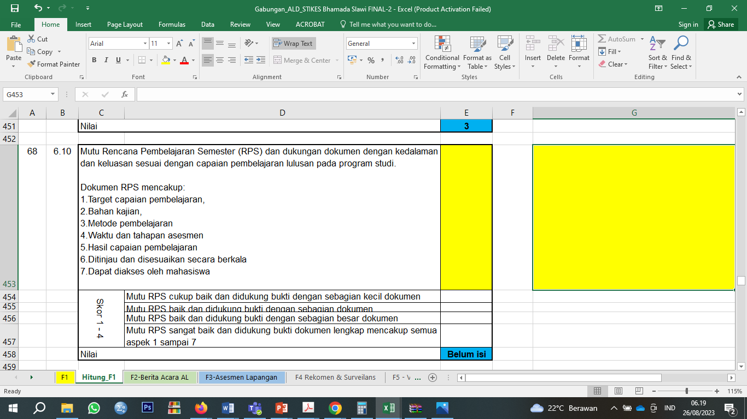

Slide 30
Mg ke- | Sub-CPMK (kemampuan akhir yg diharapkan) | Materi Pembelajaran [Pustaka] | Bantuk Pembelajaran, Metode Pembelajaran, Penugasan, [Media & Sumber Belajar] [ Estimasi Waktu] | Indikator Penilaian | Kriteria & Bentuk Penilaian | Bobot Penilaian (%)
(1) | (2) | (3) | (4) | (5) | (6) | (7)
1 |  |  | 2
…
16
Mg ke- | Sub-CPMK (kemampuan akhir yg diharapkan) | Materi Pembelajaran [Pustaka] | Bantuk Pembelajaran, Metode Pembelajaran, Penugasan, [Media & Sumber Belajar] [ Estimasi Waktu] | Penilaian & Evaluasi
 |  |  |  | Indikator Penilaian | Kriteria & Bentuk Penilaian | Bobot Penilaian (%)
(1) | (2) | (3) | (4) | (5) | (6) | (7)
1 |  |  | 3
…
16

Slide 31
KETERANGAN PENGISIAN RPS
Capaian Pembelajaran Lulusan PRODI (CPL-PRODI) adalah kemampuan yang dimiliki oleh setiap lulusan PRODI yang merupakan internalisasi dari sikap, penguasaan pengetahuan dan ketrampilan sesuai dengan jenjang prodinya yang diperoleh melalui proses pembelajaran.
CPL yang dibebankan pada mata kuliah adalah beberapa capaian pembelajaran lulusan program studi (CPL-PRODI) yang digunakan untuk pembentukan/pengembangan sebuah mata kuliah yang terdiri dari aspek sikap, ketrampulan umum, ketrampilan khusus dan pengetahuan.
CP Mata kuliah (CPMK) adalah kemampuan yang dijabarkan secara spesifik dari CPL yang dibebankan pada mata kuliah, dan bersifat spesifik terhadap bahan kajian atau materi pembelajaran mata kuliah tersebut.
Sub-CP Mata kuliah (Sub-CPMK) adalah kemampuan yang dijabarkan secara spesifik dari CPMK yang dapat diukur atau diamati dan merupakan kemampuan akhir yang direncanakan pada tiap tahap pembelajaran, dan bersifat spesifik terhadap materi pembelajaran mata kuliah tersebut.
Kreteria Penilaian adalah patokan yang digunakan sebagai ukuran atau tolok ukur ketercapaian pembelajaran dalam penilaian berdasarkan indikator-indikator yang telah ditetapkan. Kreteria penilaian merupakan pedoman bagi penilai agar penilaian konsisten dan tidak bias. Kreteria dapat berupa kuantitatif ataupun kualitatif.

Slide 32
KETERANGAN PENGISIAN RPS
6. Indikator penilaian adalah pernyataan spesifik dan terukur yang mengidentifikasi pencapaian kemampuan
atau kinerja hasil belajar mahasiswa yang disertai bukti-bukti.
7. Asesmen atau penilaian adalah satu atau lebih proses yang mengidentifikasi, mengumpulkan, dan menyiapkan data untuk mengevaluasi pencapaian hasil belajar mahasiswa. Penilaian dilakukan berdasarkan indikator-indikator dari kemampuan akhir yang dicapai oleh mahasiswa. Penilaian meliputi ranah sikap, ketrampilan dan penguasaan pengetahuan. Bnetuk penilaian dapat berupa tes ataupun non-tes.
8. Metoda pembelajaran adalah cara atau tahapan belajar yang dilakukan seorang mahasiswa dalam sebuah proses pembelajaran, di mana seorang mahasiswa akan berinteraksi dengan sumber-sumber belajar, dosen dan lingkungan belajar nya.
9. Materi pembelajaran adalah subjek pembelajaran yang diturunkan berdasarkan bahan kajian yang dibebankan pada mata kuliah, dan dikandung oleh CPMK maupun Sub-CPMK. Materi pembelajaran dapat disajikan dalam pokok bahasan-sub pokok bahasan, atau tematik-tematika yang dikemas sebagai bahan ajar (buku ajar, modul ajar, diktat, dll)

Slide 33
Rancangan Pembelajaran Semester
Bentuk Pembelajaran Metode Pembelajaran, dan Penugasan mahasiswa
[ Estimasi Waktu ]
Materi Pembelajaran [ Rujukan ]
Bobot Penilian (%)
Sub-CPMK
(kemampuan akhir
tiap tahapan belajar)
Penilaian
Mg ke-
Bentuk PearD mbelgni ajaran
Indikator
Bentuk &
Kreteria (online)
Luring (Tatap Muka)
1,3
….
Sesuai urutan kaidah Outcome Base Education (OBE)
5,6
Sub-CPMK-3: mampu merumuskan permasalahan penelitian dan merumuskan hipotesis penelitian dg sumber rujukan bermutu, terukur dan sahih [C3,A3]
•Ketepatan Kreteri:
Kuliah;
Discovery Learning,
Diskusi dlm kelompok; [TM: 2x(2x50”)]
•Tugas-5: Mengkaji dan
mensarikan artikel journal dan merumuskan masalah penelitian. [PT+BM:(2+2)x(2x60”)]
eLearning: SHARE-ITS http://share.
its.ac.id
ScienceDir
ect https://www
.sciencedir
ect.com/
Kajian Pustaka mengidentifikasi permasalahan, perumusan masalah dan hipotesis deskriptif, komparatif, asosiatif dan komparatif- asosiatif.
15%
_{sistem}M_{atik}e_{a}t_{n}o_{d}d_{a}e_{n} Pem_{Po}b_{rt}e_{o}l_{f}a_{o}j_{li}a_{o}ran
mensarikan artikel
showcase
journal;
_{Penuga}B_{s}e_{a}n_{n}tu_{m}k n_{h}o_{s}n-test:
•Ketepatan dan kesesuaian merumuskan masalah dan hipotesis deskriptif, komparatif, asosiatif dan komparatif- asosiatif;
Ringkasan artikel journal dan road map nya;
Rumusan masalah dan hipotesis penelitian;
Media & sumber belajar dalam mode blanded
[1] hal. 58-139
[2] hal. 53-108
[4] hal. 27-112
learning
16
….

Slide 34
RPS - MK
Outcome Base Education (OBE)

Slide 35
Contoh Ragam Format RPS
Mg ke- | Sub-CPMK (kemampuan akhir yg diharapkan) | Materi Pembelajaran [Pustaka] | Bantuk Pembelajaran, Metode Pembelajaran, Penugasan, [Media & Sumber Belajar] [ Estimasi Waktu] | Indikator Penilaian | Kriteria & Bentuk Penilaian | Bobot Penilaian (%)
(1) | (2) | (3) | (4) | (5) | (6) | (7)
1 |  |  | 2
…
16
Mg ke- | Sub-CPMK (kemampuan akhir yg diharapkan) | Materi Pembelajaran [Pustaka] | Bantuk Pembelajaran, Metode Pembelajaran, Penugasan, [Media & Sumber Belajar] [ Estimasi Waktu] | Penilaian & Evaluasi
 |  |  |  | Indikator Penilaian | Kriteria & Bentuk Penilaian | Bobot Penilaian (%)
(1) | (2) | (3) | (4) | (5) | (6) | (7)
1 |  |  | 3
…
16

Slide 36
INTEGRASI AIK, PENELITIAN DAN PENGABDIAN KEPADA MASYARAKAT DALAM pembelajaran

Slide 37
PEDOMAN
Permenristek Dikti RI Nomor 3 Tahun 2020 tentang SNPT, Pasal 8 ayat (3) mengatakan bahwa Kedalaman dan keluasan materi pembelajaran pada program profesi, spesialis, magister, magister terapan, doktor, dan doktor terapan, wajib memanfaatkan hasil penelitian dan hasil pengabdian kepada masyarakat.
Deskripsi capaian pembelajaran dalam KKNI, mengandung empat unsur, yaitu unsur sikap dan tata nilai, unsur kemampuan kerja, unsur penguasaan keilmuan, dan unsur kewenangan dan tanggung jawab.
Strategi cara mengintegrasiklan hasil penelitian dan pkm kedalam proses pembelajaram, yaitu : hasil penelitian dan PkM dimunculkan di dalam Capaian Pembelajaran Mata Kuliah (CPMK), dirumuskan di dalam RPS, dicantumkan di dalam Referensi wajib: artikel jurnal, monograf, book chapter, referensi, laporan PkM, diperlukan dokumen-dokumen: panduan, POB.

Slide 38
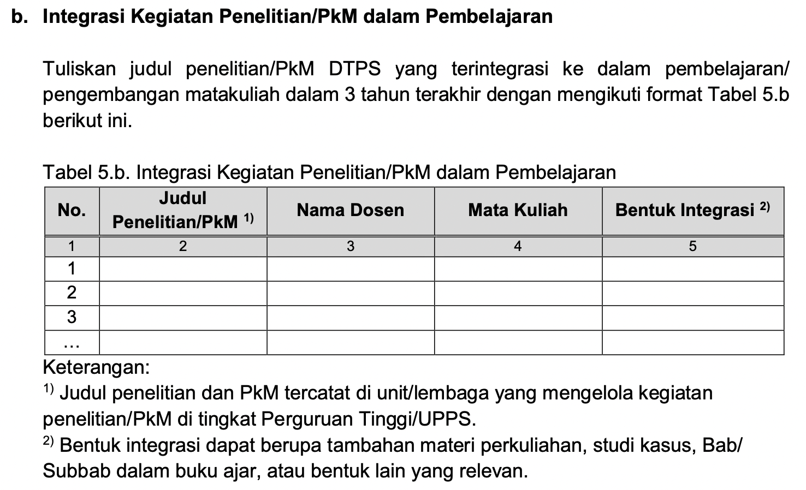

Slide 39
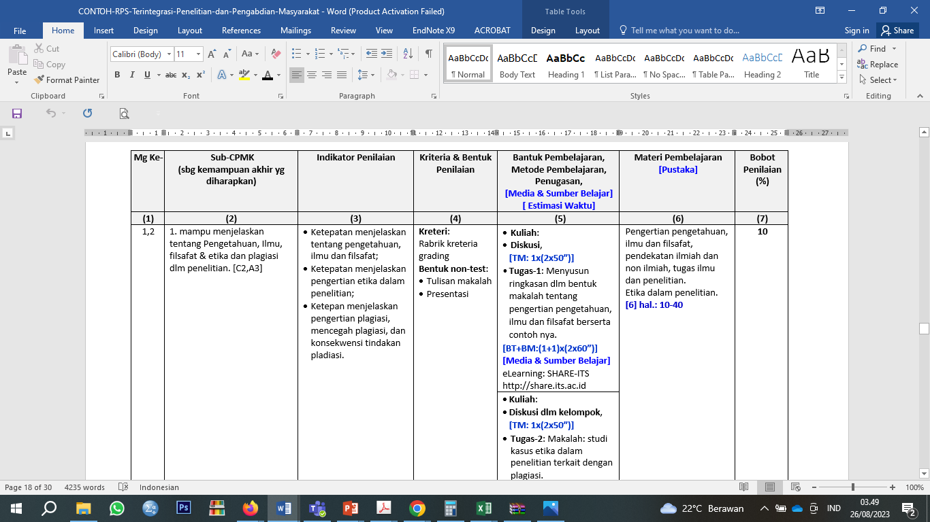

Slide 40
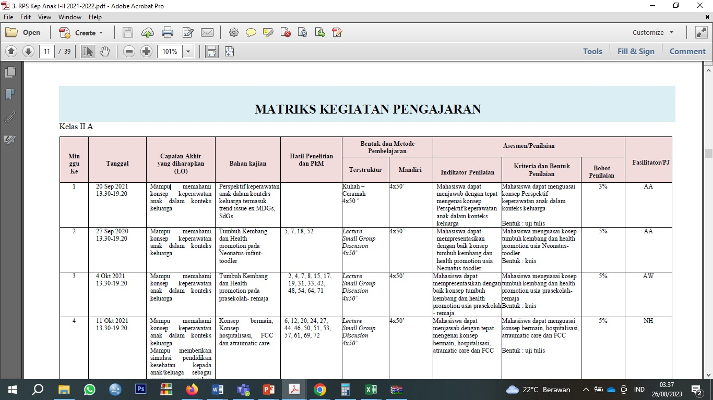

Slide 41
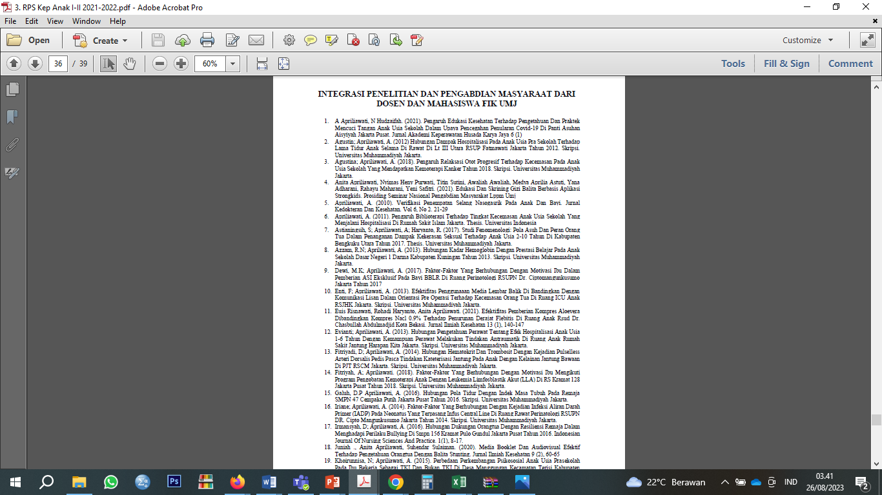

Slide 42
PENYUSUNAN RPP

Slide 43
Sebagaimana Permendikbud No.22 (2016) Rencana Pelaksanaan Pembelajaran (RPP) adalah rencana kegiatan pembelajaran tatap muka untuk satu kali pertemuan atau lebih. RPP dikembangkan dalam silabus untuk mengarahkan kegiatan pembelajaran peserta didik dalam upaya mencapai kompetensi dasar (KD).
RPP mencakup standar kompetensi, kompetensi dasar, materi pokok/pembelajaran, kegiatan pembelajaran, indikator pencapaian kompetensi, penilaian, alokasi waktu, dan sumber belajar.
Ada 3 komponen inti, yaitu:
Tujuan pembelajaran;
Langkah-langkah pembelajaran (kegiatan); dan,
Penilaian pembelajaran (asesmen).

Slide 44
Secara umum, ada 7 bagian RPP, yaitu:
1. Identitas
Bagian identitas mencakup nama sekolah, mata pelajaran, kelas/semester, standar kompetensi, kompetensi dasar, indikator, dan alokasi waktu. Perlu diingat bahwa penyusunan satu RPP adalah untuk satu Kompetensi Dasar.
Pengisian bagian standar kompetensi, kompetensi dasar, dan indikator mengikuti RPS yang telah disusun oleh satuan pendidikan. Sedangkan bagian alokasi waktu diisi dengan jumlah jam pelajaran dan banyaknya pertemuan yang diperlukan untuk menyelesaikan satu Kompetensi Dasar.
2. Tujuan Pembelajaran
Tujuan pembelajaran menjelaskan mengenai tujuan pembelajaran yang ingin dicapai melalui sebuah Kompetensi Dasar. Karena itu, tujuan pembelajaran harus berupa tujuan yang dapat diukur.
3. Materi Pembelajaran
Materi pembelajaran dibuat dengan mengacu pada materi pokok yang ada di RPS/silabus. Karena itu, pembuatan materi pembelajaran harus menyesuaikan dengan tujuan pembelajaran yang telah dibuat.

Slide 45
4. Metode Pembelajaran
Metode pembelajaran dapat disesuaikan dengan karakteristik pendekatan atau strategi pembelajaran yang dipilih. Karena itu, bentuknya dapat berupa metode, model, atau pendekatan pembelajaran yang mendukung proses belajar.
5. Langkah-Langkah Kegiatan Pembelajaran
Langkah-langkah pembelajaran menjelaskan secara rinci mengenai kegiatan pembelajaran yang akan dilakukan. Idealnya, langkah pembelajaran terdiri dari kegiatan pembuka, kegiatan inti, dan kegiatan penutup. Namun, sering kali pertemuan dilaksanakan tanpa adanya salah satu dari kegiatan tersebut.
6. Sumber Belajar
Pemilihan sumber belajar disesuaikan dengan rumusan yang ada dalam RPS/ silabus yang sudah dibuat oleh satuan pendidikan. Sebagai contoh, jika RPS/ silabus menyebutkan bahwa sumber belajar berasal dari sebuah buku teks, maka RPP juga mencantumkan hal yang sama. Hanya saja, Selain buku teks, sumber belajar juga bisa berasal dari lingkungan, media, narasumber, alat, dan bahan ajar lainnya.
7. Penilaian
Ada banyak bentuk penilaian yang biasa digunakan sebagai sumber penilaian. Yang paling umum adalah penilaian dalam bentuk tes tertulis uraian, tes unjuk kerja, atau tugas rumah. Jika penilaian berbentuk tugas rumah seperti proyek, maka penilaian harus disertai dengan rubrik penilaian.

